Slide 1



组会汇报

Slide 2

目录 | CONTENT
1
论文阅读
2
未来计划

Slide 3
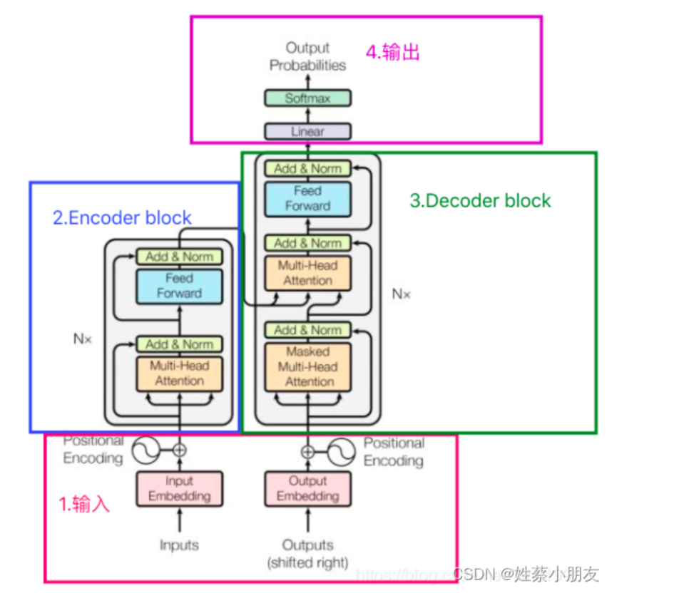
BERT算法（进击的巨人）的最重要的部分便是Transformer的概念，它本质上是Transformer
的编码器部分。
Notes:
我们可以看到UNITS 模型具有出色的统一性、泛化性和高效性。
它采用统一的架构，能够用同一套模型处理多种时间序列任务
UNITS模型还具备良好的泛化能力面对不同长度、不同变量数的时间序列有出色适应力。
不仅如此，UNITS模型支持直接多步预测、少样本学习；无需大量定制化模块。展现出高效的计算和学习能力。
以上结论都通过实验验证，结果显示 UNITS 全面超越了现有的单任务模型及部分 LLM 改造方法。

Slide 4
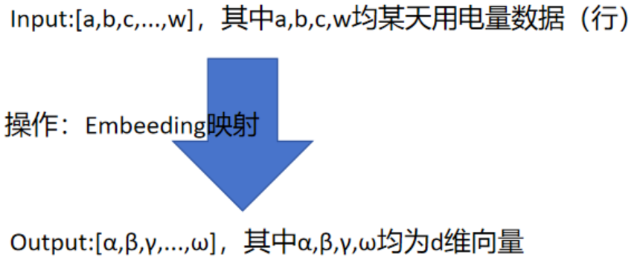
第一步： 以用电量时间序列预测为例，Inputs为n个时间步长（实验中以96h为例）的用电量数据，经过Embedding后将每个小时的用电量数据升维成d维（实验中以512维为例）的向量，因此Embedding的输出是一个包含n个token的序列，每个token用一个d维（512）向量表示，可以用矩阵x表示（x的大小是d×n）
Notes:
我们可以看到UNITS 模型具有出色的统一性、泛化性和高效性。
它采用统一的架构，能够用同一套模型处理多种时间序列任务
UNITS模型还具备良好的泛化能力面对不同长度、不同变量数的时间序列有出色适应力。
不仅如此，UNITS模型支持直接多步预测、少样本学习；无需大量定制化模块。展现出高效的计算和学习能力。
以上结论都通过实验验证，结果显示 UNITS 全面超越了现有的单任务模型及部分 LLM 改造方法。

Slide 5
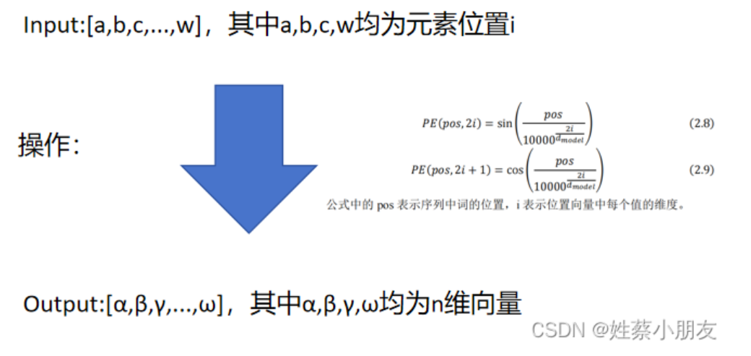
第二步： inputs执行embedding后需要给每个token添加位置编码positional encoding，因为时间序列的时间特征也很重要，例如用电量数据往往具有周期性（周一至周五家庭用电量少，周六至周日家庭用电量多），所以我们需要对每个token进行位置编码，生成矩阵y（y的大小是d×n）
Notes:
我们可以看到UNITS 模型具有出色的统一性、泛化性和高效性。
它采用统一的架构，能够用同一套模型处理多种时间序列任务
UNITS模型还具备良好的泛化能力面对不同长度、不同变量数的时间序列有出色适应力。
不仅如此，UNITS模型支持直接多步预测、少样本学习；无需大量定制化模块。展现出高效的计算和学习能力。
以上结论都通过实验验证，结果显示 UNITS 全面超越了现有的单任务模型及部分 LLM 改造方法。

Slide 6
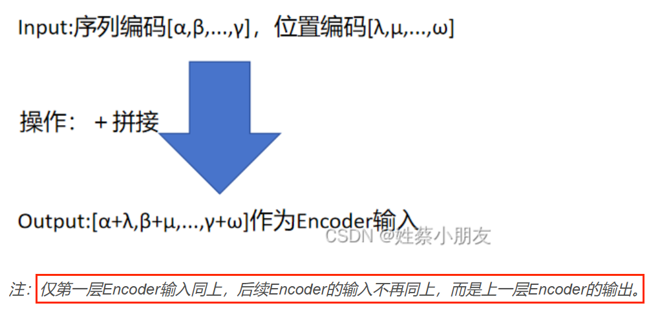
第三步：
矩阵x与y进行相加，作为Encoder的输入。
Notes:
我们可以看到UNITS 模型具有出色的统一性、泛化性和高效性。
它采用统一的架构，能够用同一套模型处理多种时间序列任务
UNITS模型还具备良好的泛化能力面对不同长度、不同变量数的时间序列有出色适应力。
不仅如此，UNITS模型支持直接多步预测、少样本学习；无需大量定制化模块。展现出高效的计算和学习能力。
以上结论都通过实验验证，结果显示 UNITS 全面超越了现有的单任务模型及部分 LLM 改造方法。

Slide 7
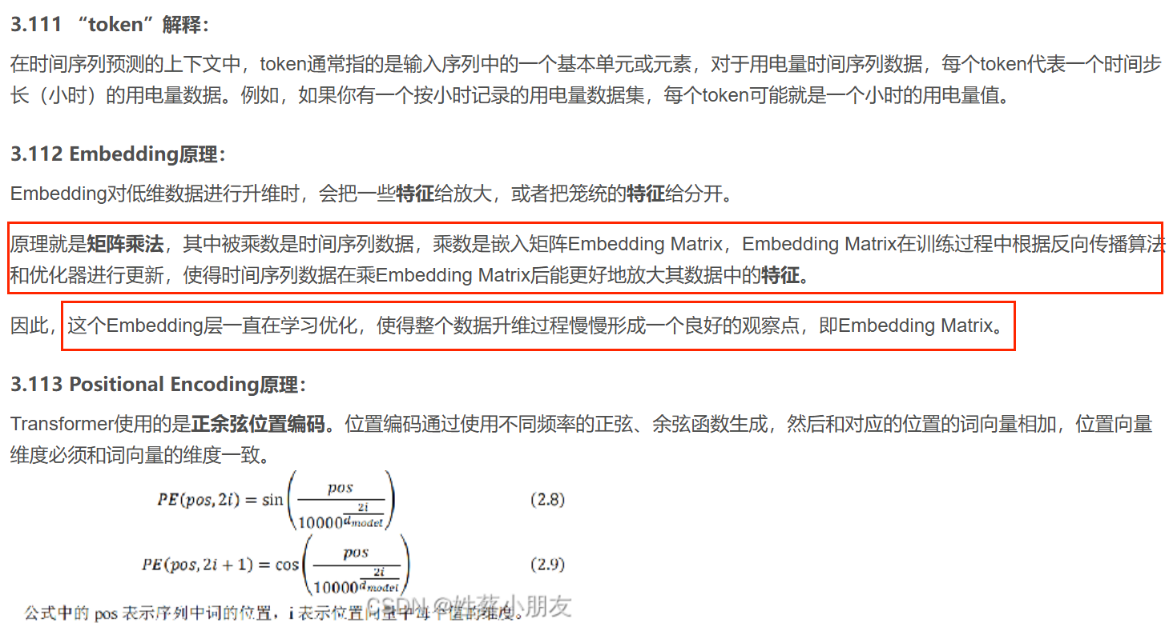
细节
Notes:
我们可以看到UNITS 模型具有出色的统一性、泛化性和高效性。
它采用统一的架构，能够用同一套模型处理多种时间序列任务
UNITS模型还具备良好的泛化能力面对不同长度、不同变量数的时间序列有出色适应力。
不仅如此，UNITS模型支持直接多步预测、少样本学习；无需大量定制化模块。展现出高效的计算和学习能力。
以上结论都通过实验验证，结果显示 UNITS 全面超越了现有的单任务模型及部分 LLM 改造方法。

Slide 8
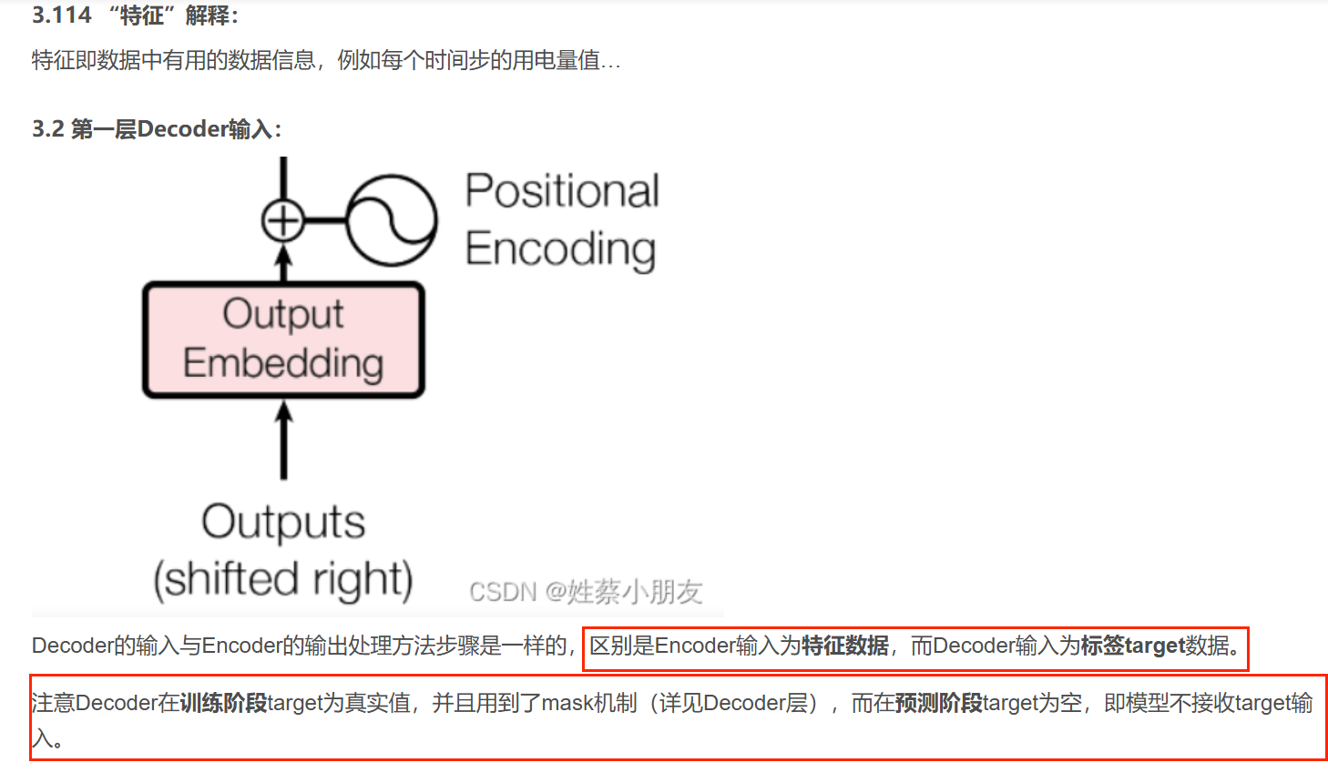
Notes:
我们可以看到UNITS 模型具有出色的统一性、泛化性和高效性。
它采用统一的架构，能够用同一套模型处理多种时间序列任务
UNITS模型还具备良好的泛化能力面对不同长度、不同变量数的时间序列有出色适应力。
不仅如此，UNITS模型支持直接多步预测、少样本学习；无需大量定制化模块。展现出高效的计算和学习能力。
以上结论都通过实验验证，结果显示 UNITS 全面超越了现有的单任务模型及部分 LLM 改造方法。

Slide 9

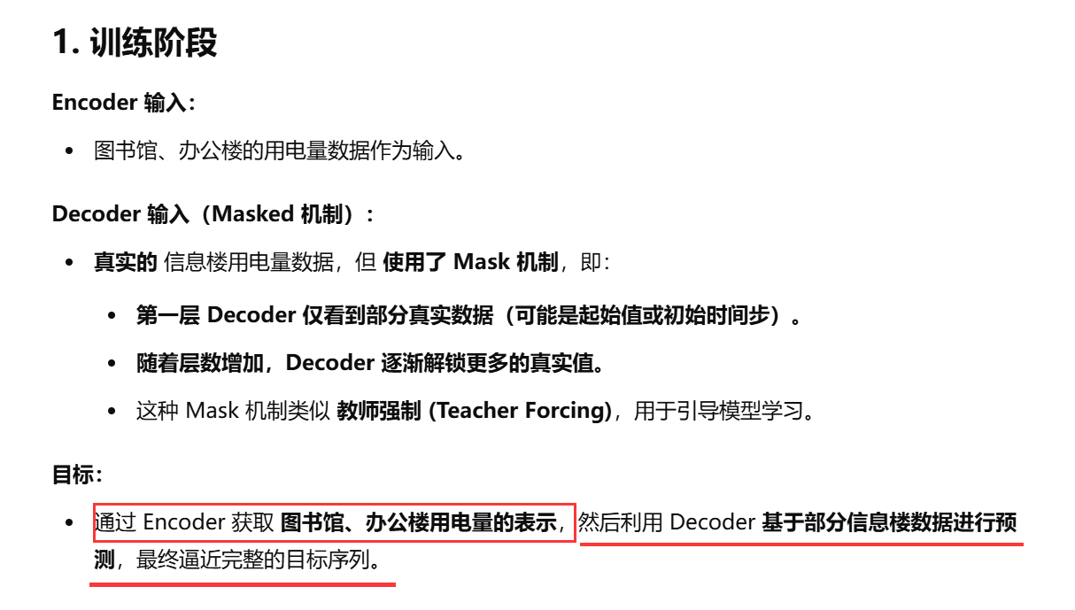
Notes:
我们可以看到UNITS 模型具有出色的统一性、泛化性和高效性。
它采用统一的架构，能够用同一套模型处理多种时间序列任务
UNITS模型还具备良好的泛化能力面对不同长度、不同变量数的时间序列有出色适应力。
不仅如此，UNITS模型支持直接多步预测、少样本学习；无需大量定制化模块。展现出高效的计算和学习能力。
以上结论都通过实验验证，结果显示 UNITS 全面超越了现有的单任务模型及部分 LLM 改造方法。

Slide 10
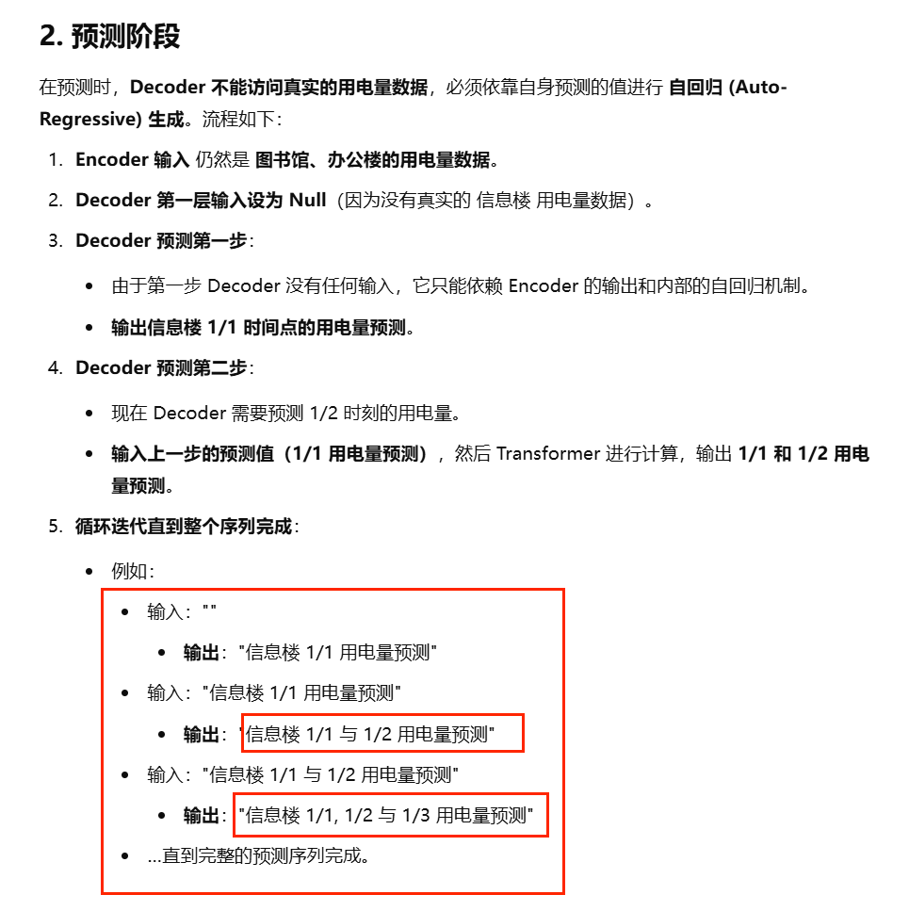

Slide 11


Slide 12
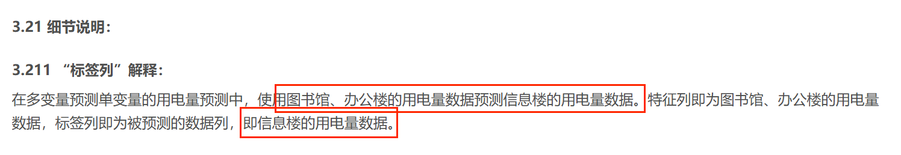
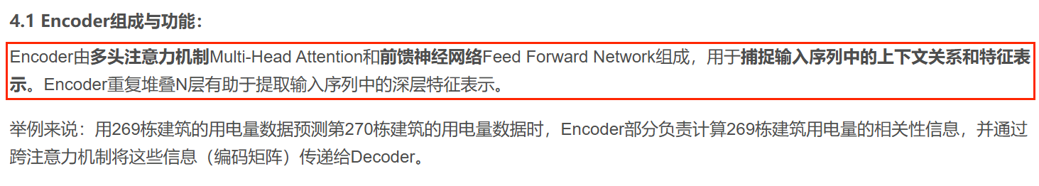
Notes:
我们可以看到UNITS 模型具有出色的统一性、泛化性和高效性。
它采用统一的架构，能够用同一套模型处理多种时间序列任务
UNITS模型还具备良好的泛化能力面对不同长度、不同变量数的时间序列有出色适应力。
不仅如此，UNITS模型支持直接多步预测、少样本学习；无需大量定制化模块。展现出高效的计算和学习能力。
以上结论都通过实验验证，结果显示 UNITS 全面超越了现有的单任务模型及部分 LLM 改造方法。

Slide 13
Notes:
我们可以看到UNITS 模型具有出色的统一性、泛化性和高效性。
它采用统一的架构，能够用同一套模型处理多种时间序列任务
UNITS模型还具备良好的泛化能力面对不同长度、不同变量数的时间序列有出色适应力。
不仅如此，UNITS模型支持直接多步预测、少样本学习；无需大量定制化模块。展现出高效的计算和学习能力。
以上结论都通过实验验证，结果显示 UNITS 全面超越了现有的单任务模型及部分 LLM 改造方法。

Slide 14
Notes:
我们可以看到UNITS 模型具有出色的统一性、泛化性和高效性。
它采用统一的架构，能够用同一套模型处理多种时间序列任务
UNITS模型还具备良好的泛化能力面对不同长度、不同变量数的时间序列有出色适应力。
不仅如此，UNITS模型支持直接多步预测、少样本学习；无需大量定制化模块。展现出高效的计算和学习能力。
以上结论都通过实验验证，结果显示 UNITS 全面超越了现有的单任务模型及部分 LLM 改造方法。

Slide 15
Notes:
我们可以看到UNITS 模型具有出色的统一性、泛化性和高效性。
它采用统一的架构，能够用同一套模型处理多种时间序列任务
UNITS模型还具备良好的泛化能力面对不同长度、不同变量数的时间序列有出色适应力。
不仅如此，UNITS模型支持直接多步预测、少样本学习；无需大量定制化模块。展现出高效的计算和学习能力。
以上结论都通过实验验证，结果显示 UNITS 全面超越了现有的单任务模型及部分 LLM 改造方法。

Slide 16
目录 | CONTENT
1
论文阅读
2
未来计划
Notes:
本周还整理了本子内容，下周将继续围绕找工作和看论文展开

Slide 17

请指正
Thank You

